Slide 1
Prototype
Leblebi Tozu

Slide 2
Amaç
Prototip bir nesneyi kullanarak yaratılacak nesneleri belirlemek ve yeni nesneleri, prototipi kopyalayarak oluşturmak.

Slide 3
Bazen bir sınıftan oluşturulan nesnelerin, belirli durumlara sahip olması istenir.
Zaman zaman bu durumlar birbirinden elde edilebilir.
Bir başka deyişle nesnelerin durumları arasında büyük farklar yoktur.

Slide 4
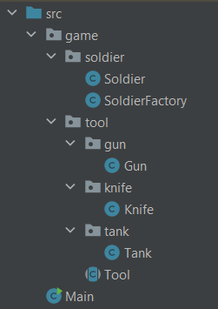
İçinde farklı tür silahlara sahip, farklı takımın askerleri bulunan bir oyun yapalım

Slide 5
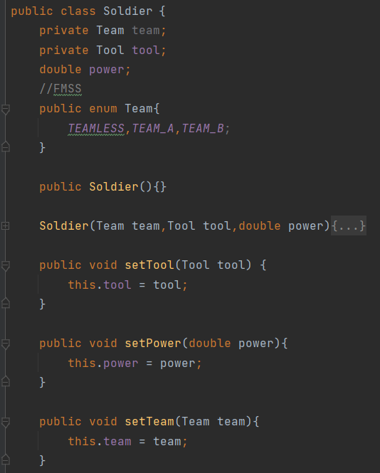
İçinde farklı özellikleri barındıran Soldier sınıfımız

Slide 6
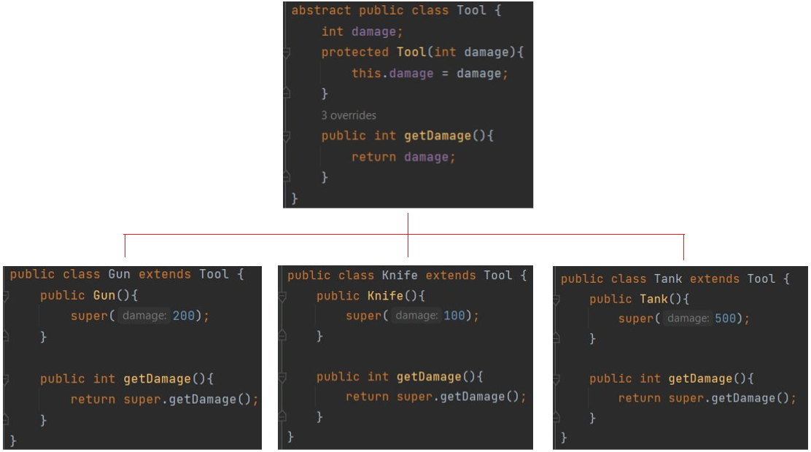

Slide 7
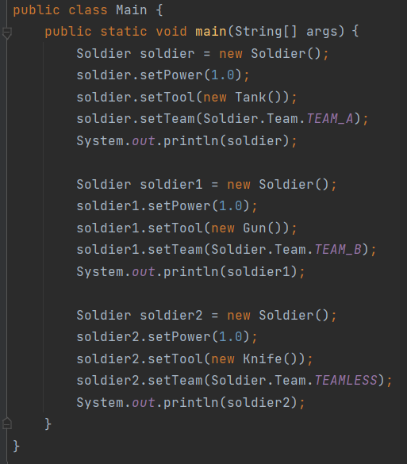
Yeni Soldier nesneleri oluşturduk ve bunların özelliklerine atamalar yaptık.

Slide 8
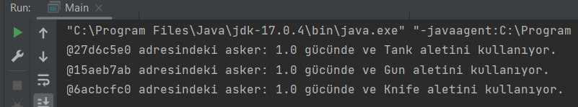

Slide 9
Bu örnekte prototype'i nasıl kullanabiliriz ?

Slide 10
(Bu sayfa sunumdan önce silinecek, tekrar amaçlı burada bulunuyor.)
Bu durumda elimizde durumları birbirinden farklı birbirinden birden çok nesne var.
Prototip bir nesne oluşturup, diğer nesneleri bu nesnenin klonları üzerinde değişiklik yaparak elde edebiliriz.
Bu sayede nesne oluşturma aşamasında verdiğimiz paremetre sayısı düşebilir.

Slide 11
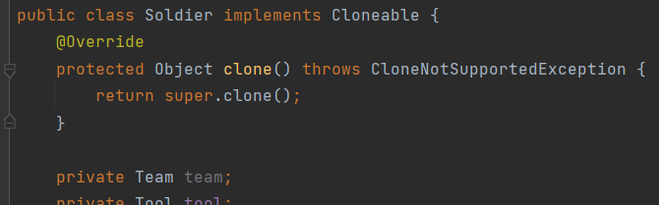
Nesnenin kopyasını almamızı sağlayan "Clonable" arayüzünü uygulayalım ve bu arayüzdeki "clone" metodunu gerçekleştirelim.

Slide 12
object.clone()
Clone methodu
x.clone() != x //true
x.clone().getClass() == x.getClass() //true
olacak şekilde nesnenin bir kopyasını oluşturur ve döndürür.

Slide 13
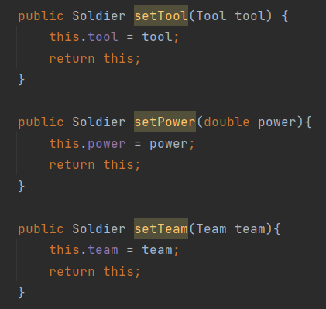
Metot kullanımında kolaylık sağlaması için birkaç değişiklik yapalım

Slide 14
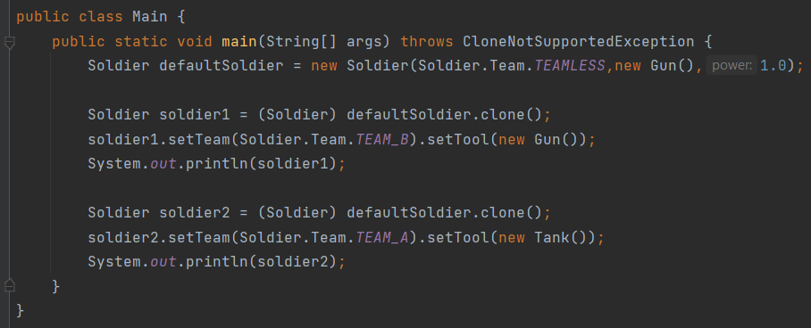
Default bir soldier nesnesi oluşturduk, gerekli yerde bu nesnenin klonunu aldık ve sadece gerekli özelliklerini (tool ve takım) değiştirdik.

Slide 15
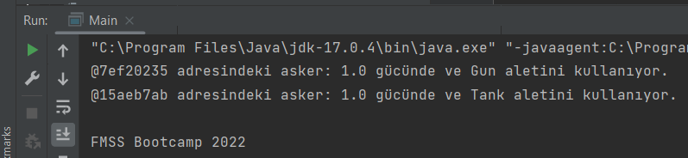

Slide 16
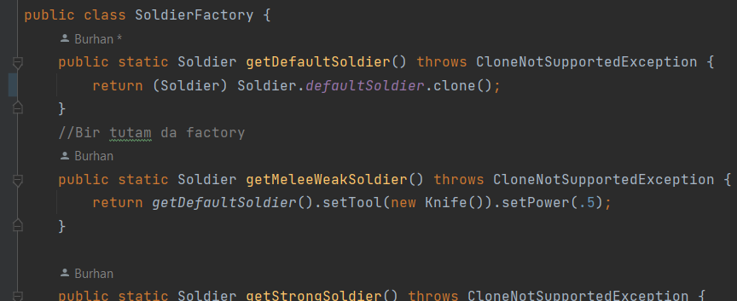

Slide 17
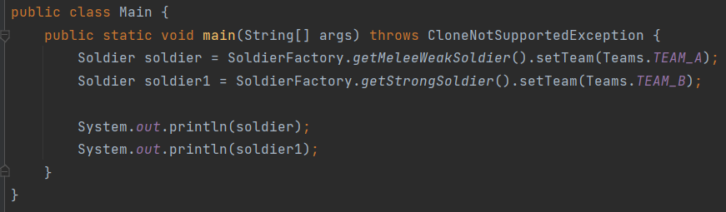
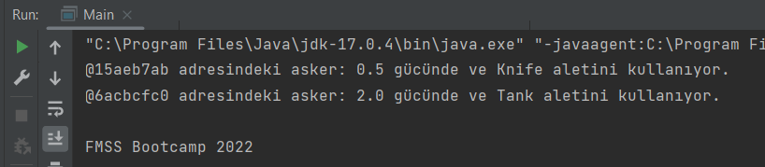
Factory ile nesne üretimi

Slide 18
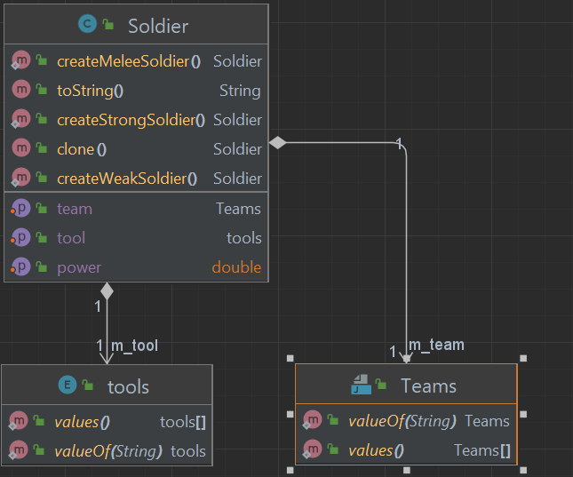
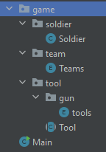

Slide 19
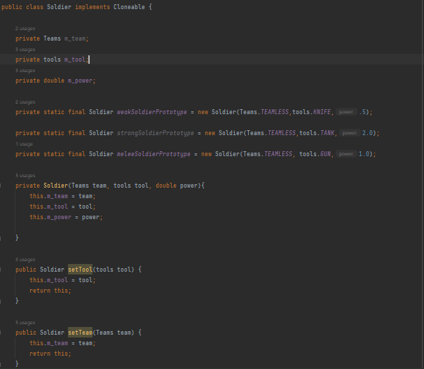

Slide 20
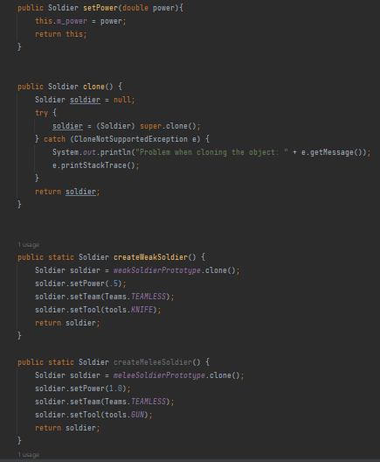

Slide 21
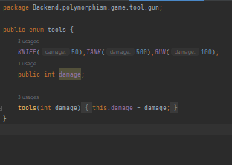
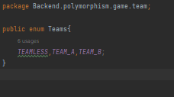

Slide 22
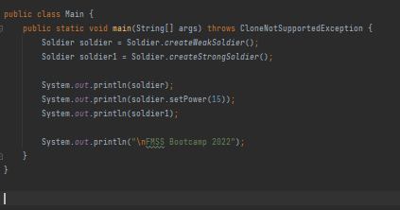

Slide 23
NEW İLE OBJECT OLUŞTURMAK VS CLONE İLE OBJECT OLUŞTURMAK

Slide 24
class CustomerNoFields implements Cloneable{ @Override public CustomerNoFields clone() { try { return (CustomerNoFields) super.clone(); } catch (CloneNotSupportedException e) { throw new AssertionError(); } } }

Slide 25
static void withNew(int n){ long s1 = System.nanoTime(); for (int i = 0; i < n; i++) { new CustomerNoFields(); } long s2 = System.nanoTime(); System.out.println("new: " + String.format("%,d", (s2-s1))); }
New ile Oluşturmak
static void withClone(int n){ long s3 = System.nanoTime(); CustomerNoFields customer = new CustomerNoFields(); for (int i = 0; i < n; i++) { customer.clone(); } long s4 = System.nanoTime(); System.out.println("clone: " + String.format("%,d", (s4-s3))); }
Clone ile Oluşturmak

Slide 26
public static void main(String[] args) { int n = 100; int n1 = 10_000; int n2 = 1_000_000; int n3 = 100_000_000; System.out.println("\nn = " + String.format("%,d", n)); withNew(n); withClone(n); System.out.println(); System.out.println("n1 = " + String.format("%,d", n1)); withNew(n1); withClone(n1); System.out.println(); System.out.println("n2 = " + String.format("%,d", n2)); withNew(n2); withClone(n2); System.out.println(); System.out.println("n3 = " + String.format("%,d", n3)); withNew(n3); withClone(n3); System.out.println(); }

Slide 27
class Customer implements Cloneable{ String name; String lastname; int age; Date date; // Constructor // Setter-Getter @Override public Customer clone() { try { return (Customer) super.clone(); } catch (CloneNotSupportedException e) { throw new AssertionError(); } } }

Slide 28
New ile Oluşturmak
static void withNew(int n){ long s1 = System.nanoTime(); Random random = new Random(); for (int i = 0; i < n; i++) { new Customer("Emrullah", "Ozkilinc", random.nextInt(), new Date()); } long s2 = System.nanoTime(); System.out.println("new: " + String.format("%,d", (s2-s1))); }

Slide 29
Clone ile Oluşturmak
static void withClone(int n){ long s3 = System.nanoTime(); Customer customer = new Customer("Emrullah", "Ozkilinc", 0, new Date()); Random random = new Random(); for (int i = 0; i < n; i++) { customer.clone(); customer.setAge(random.nextInt()); } long s4 = System.nanoTime(); System.out.println("clone: " + String.format("%,d", (s4-s3))); }

Slide 30
public static void main(String[] args) { int n = 100; int n1 = 10_000; int n2 = 1_000_000; int n3 = 100_000_000; System.out.println("\nn = " + String.format("%,d", n)); withNew(n); withClone(n); System.out.println(); System.out.println("n1 = " + String.format("%,d", n1)); withNew(n1); withClone(n1); System.out.println(); System.out.println("n2 = " + String.format("%,d", n2)); withNew(n2); withClone(n2); System.out.println(); System.out.println("n3 = " + String.format("%,d", n3)); withNew(n3); withClone(n3); System.out.println(); }

